Slide 1
2
Birinci Mertebeden Adi Diferansiyel Denklemler
Kaynaklar:
Samim Dündar, İleri Matematik Ders Notları.
Mehmet Sezer ve Ayşegül Daşçıoğlu (2014), Diferansiyel Denklemler 1, Dora Yayın.
Steven Holzner (2008), Differential Equations for Dummies, Wiley Publishing.
Richard Bronson (2003), Differential Equations, McGraw Hill.

Slide 2
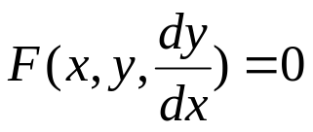
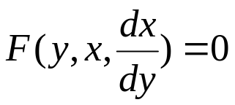



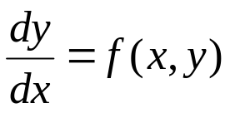
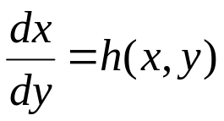

Birinci mertebeden bir diferansiyel denklem aşağıdaki formalarda yazılabilir:
veya
Bu bölümde bu tip denklemlerin yalnız birinci dereceden olanlarının, kapalı formadaki ve açık formadaki veya
genel çözümlerini elde etme yöntemleri verilecektir.
veya
Bu tipteki diferansiyel denklemler
Türev formlarında ya da
diferansiyel
formunda elde edilebilir.

Slide 3

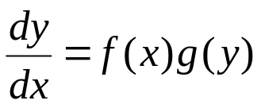



2.1. Değişkenlerine Ayrılabilen Diferansiyel Denklemler
şeklindeki bir diferansiyel denklem
şeklinde veya türev formunda
olarak yazılabiliyorsa böyle bir denkleme değişkenlerine ayrılabilen denklem denir.
Çözüm yöntemi: Bu tip denklemler uygun çarpanlarla çarpılarak
Formunda bir diferansiyel denkleme dönüştürülür. Artık denklemin her iki tarafının integrali alınabilir ve böylece genel çözüm
Her integral için ayrı sabit almaya gerek yoktur. Çünkü c keyfi bir sabittir ve farklı keyfi sabitlerin birleşimi tek bir keyfi sabit ile ifade edilebilir.

Slide 4






Soru 1:
başlangıç değer problemini çözünüz.
Cevap 1:
Soru 2:
Cevap 2:
2.2. Homojen Diferansiyel Denklemler
Bu bölümde incelenen diferansiyel denklemler değişkenlerine ayrılabilir hale indirgenerek çözülürler.
Homojen Fonksiyon: Bir f(x,y) fonksiyonunda, x yerine λx ve y yerine λy konulduğunda oluyorsa, fonksiyona p. Dereceden homojendir denir.

Slide 5


Not 1: f fonksiyonu y/x ‘in (veya x/y ‘nin ) bir fonksiyonu ise
koşulu sağlandığından fonksiyon
sıfırıncı dereceden homojendir.
Not 2: Bir çok durumda fonksiyonun homojenliği her bir terimin toplam derecesinden fark edilebilir. Homojen fonksiyonlarda her terimin toplam derecesi aynı olmalıdır.
Homojen Diferansiyel Denklem:
diferansiyel denkleminde eğer M(x,y) ve N(x,y) fonksiyonlarının her ikisi de aynı dereceden homojen iseler veya denklem türev formunda
şeklinde
ifade edilebiliyorsa, diğer bir deyişle f(x,y) sıfırıncı dereceden homojen bir fonksiyonsa , diferansiyel denkleme homojendir denir.

Slide 6




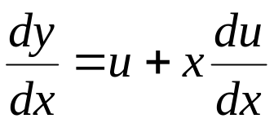
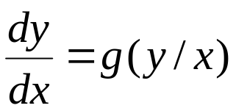
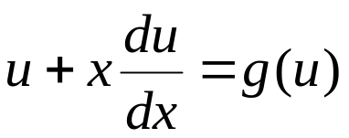

diferansiyel denklemi
Teorem:
homojen ise
veya
değişken değişimi ile
değişkenlerine ayrılabilir bir diferansiyel denkleme dönüşür.
İspat:
diferansiyel denklemi homojen olduğuna göre
tanım gereği formunda yazılabilir.
ifadelerini
yerine
yazarsak
ifadesi değişkenlerine ayrılabilir şekilde çözülebilir.

Slide 7
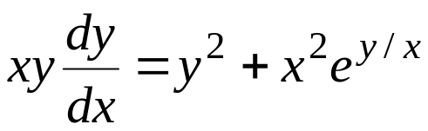
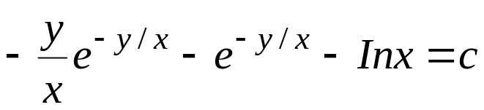
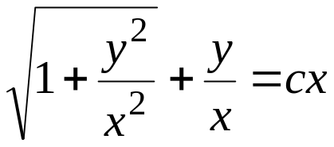
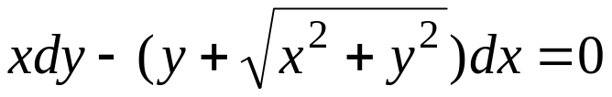
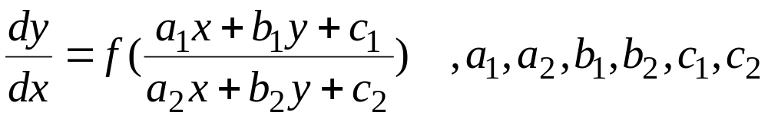

Soru 1:
Cevap 1:
Soru 2:
Cevap 2:
2.3. Homojen Hale İndirgenebilen Diferansiyel Denklemler
sabit formundadır.
sabit formundadır. Denkleminin homojen olabilmesi için
olmalıdır. Eğer bu sabitlerden biri sıfırdan farklı ise çözüm şu üç durumda incelenebilir:

Slide 8
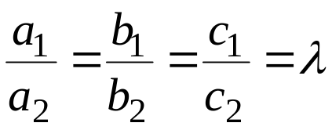
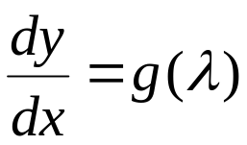

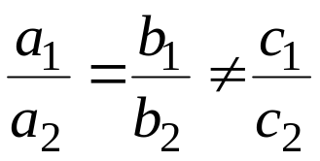
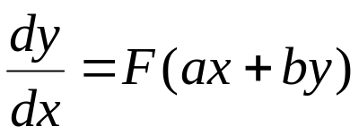

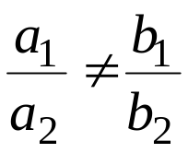




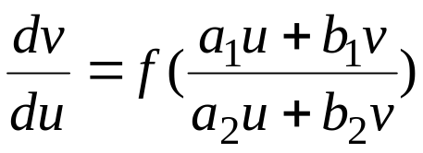
1.Durum:
şeklini alır ki
ise denklem
bu denklemin çözümü ‘dir.
2.Durum:
ise denklem aslında
formundadır ki bu da
dönüşümüyle değişkenlerine
ayrılabilir hale gelir.
3.Durum:
ise denklem
dönüşümüyle
daima homojen hale indirgenebilir. Dönüşüm uygulandığında denklemin homojen olabilmesi için
olmalıdır. Böylece denklem

Slide 9
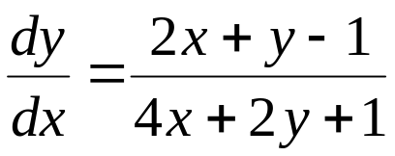
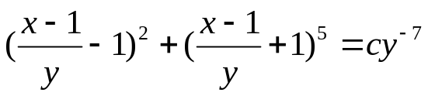
Soru 1:
Cevap 1:
Soru 2:
Cevap 2:

Slide 10
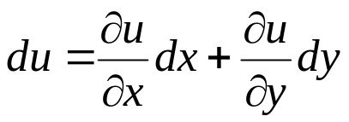
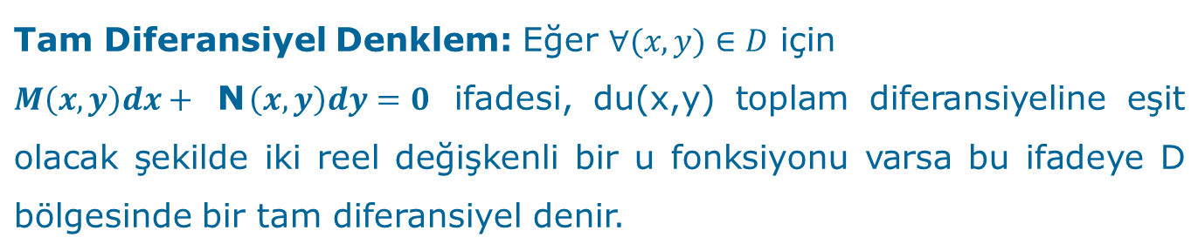
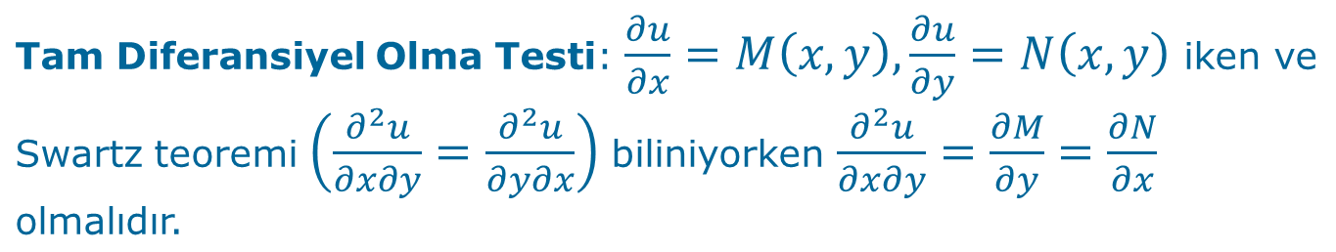
2.4. Tam Diferansiyel Denklemler
Toplam Diferansiyel: u=u(x,y) iki değişkenli bir fonksiyon olmak üzere bir D bölgesinde sürekli ve türevli olsun.
ifadesine u fonksiyonunun toplam diferansiyeli denir.

Slide 11
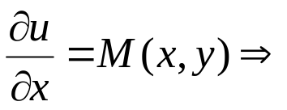

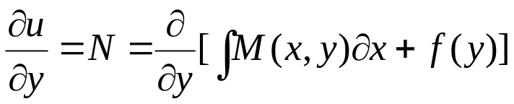
Çözüm Yöntemi: Amaç M ve N belliyken, her ikisini birden sağlayan u fonksiyonunu bulmaktır.
(1)
Burada f(y) integrasyon sabitidir ve çözüm için bulunmalıdır. O halde yukarıdaki eşitliğin y ‘e göre türevi alınıp N ile eşitleyelim.
f(y) ‘nin bulunmasının ardından (1) ‘de yerine konularak çözüm bulunur.

Slide 12


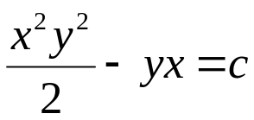
Soru 1:
Cevap 1:
Soru 2:
Cevap 2:

Slide 13

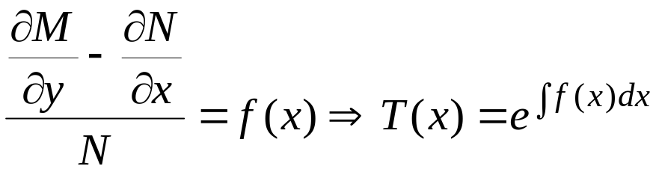
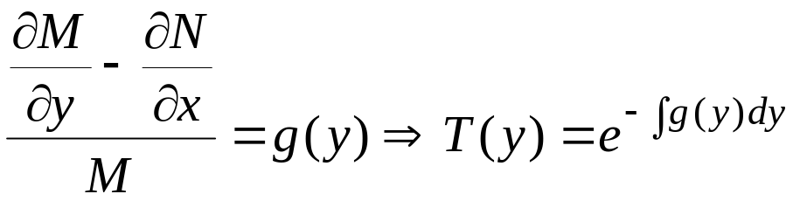
2.5. Tam Hale İndirgenebilen Diferansiyel Denklemler
diferansiyel denklemi tam değilse, fakat
diferansiyel denklemi tam ise
fonksiyonuna verilen diferansiyel denklemin integrasyon çarpanı
Çözüm Yöntemi:
veya
tam diferansiyel denklemdir.

Slide 14

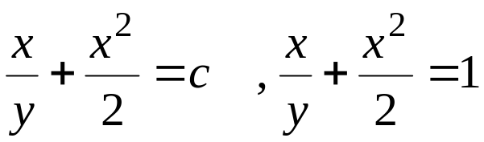

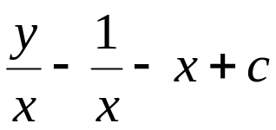
Soru 1:
denklemini çözünüz.
Cevap 1:
Soru 2:
Cevap 2:

Slide 15
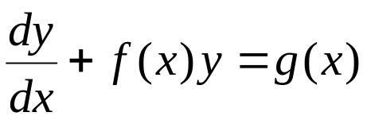

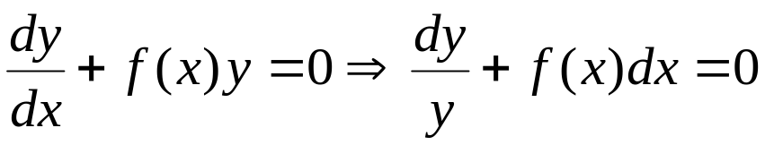
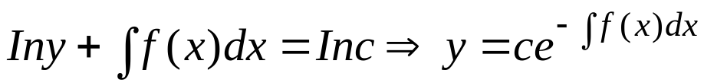

2.6. Birinci Mertebeden Doğrusal Diferansiyel Denklemler
şeklinde olan denkleme birinci mertebeden doğrusal
diferansiyel denklem denir.
ise denklem değişkenlerine ayrılır ve çözülür.
Eğer
ise:

Slide 16
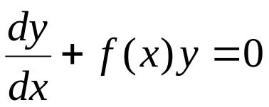


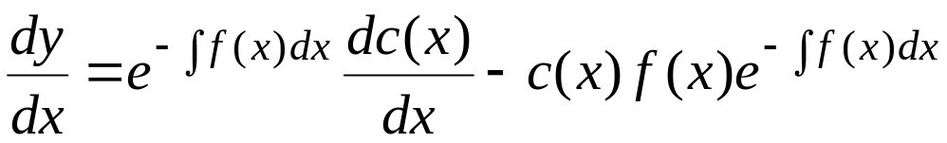
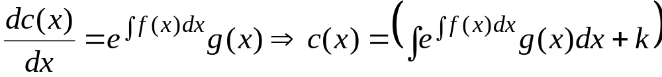
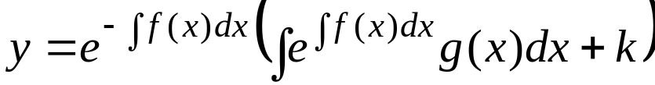
2.6.1. Sabitlerin Değişimi Yöntemi
ikinci yansız kısmının genel çözümü bulunur. Bu:
fonksiyonudur. Bu ifadenin ikinci taraflı denkleminin çözümü olabilmesi için c ‘nin c=c(x) olması gerekir.
çözümse diferansiyel denklemi sağlar.
Bu ifadeleri verilen denklemde yerine yazarsak:
c(x) ‘i yerine yazdığımızda genel çözüm hazırdır.

Slide 17

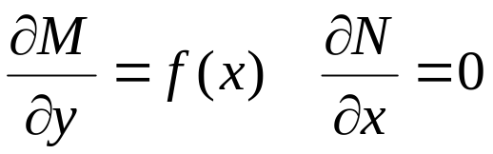
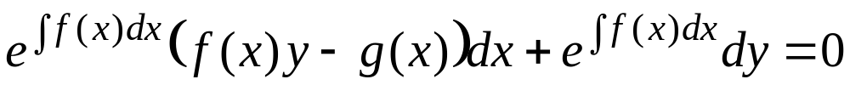
2.6.2. İntegral Çarpanı ile Çözüm
denklemini diferansiyel formunda yazarsak:
Tam olmayan bir denklemdir ve bir integrasyon
çarpanını bulup tam hale getirerek çözebiliriz.
İntegral çarpanını ikinci eşitlik ile çarparak
Tam diferansiyel denklemi elde edilir.

Slide 18

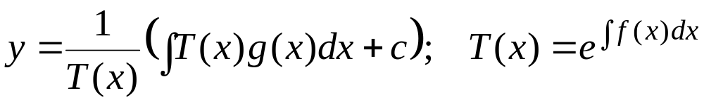
Çözümü:
veya kısaca:
olarak bulunur.
Sonuç:
doğrusal diferansiyel denkleminin,
yukarıda verilen yöntemlerle bulunan genel çözümü:
Bir doğrusal denklem verildiğinde f(x) ve g(x) ifadelerini bulup yerine koyarak gene çözümü elde etmek en kolay yoldur.

Slide 19
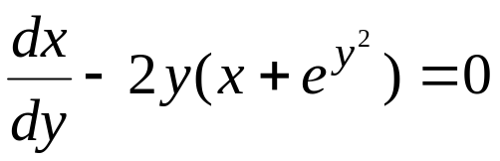


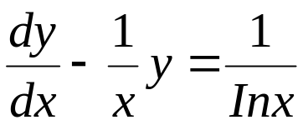

Soru 1:
Cevap 1:
veya
Soru 2:
Cevap 2:

Slide 20
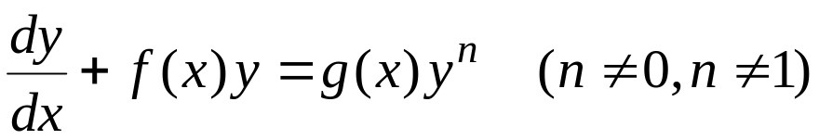
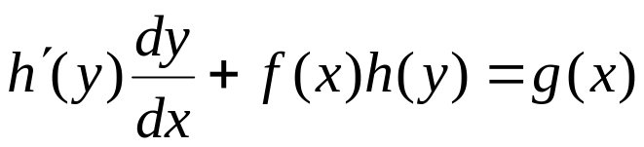
2.7.Doğrusal Olmayan Diferansiyel Denklemler
2.7.1. Bernoulli Diferansiyel Denklemi
şeklindeki diferansiyel denkleme
Bernoulli diferansiyel denklemi denir. n=0 olması halinde doğrusal diferansiyel denkleme, n=1 olması halinde ise değişkenlerine ayrılabilen diferansiyel denkleme dönüşür.
diferansiyel denklemi de yine Bernoulli
diferansiyel denklemidir.

Slide 21
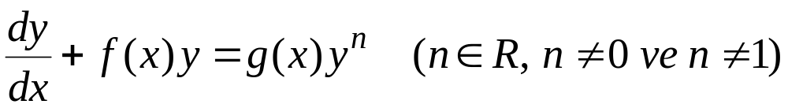
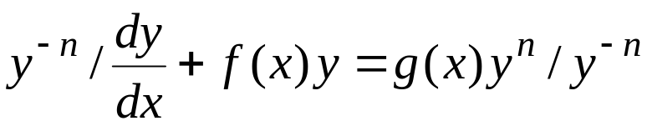
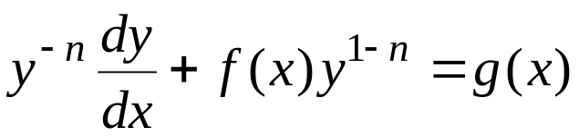
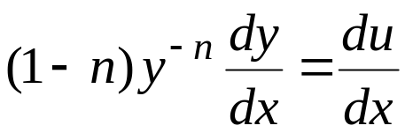
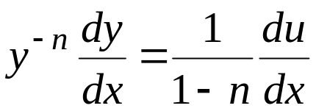



Çözüm Yöntemi:
dönüşümü yapılırsa
olur.
doğrusal hale geldi.
çözümüne ulaşılır.

Slide 22





Soru 1:
Cevap 1:
Soru 2:
Cevap 2:
veya

Slide 23

2.7.2. Riccati Diferansiyel Denklemi
R(x), P(x) ve Q(x) sürekli fonksiyonlar olmak üzere:
formundaki denklemlere Riccati
diferansiyel denklemi denir. Q(x)=0 ise denklem Bernoulli ve R(x)=0 ise denklem doğrusal olur. Riccati denkleminin genel şekilde çözümünün olmadığı kanıtlanmıştır. Ancak denklemin herhangi bir özel çözümü y₁(x) belli ise, denklemi Bernoulli veya doğrusal denkleme dönüştürerek genel çözüm bulunabilir.

Slide 24


Çözüm Yöntemi:
y₁(x), Riccati denkleminin bir özel çözümü olsun. Riccati denklemi:
a)
dönüşümü ile Bernoulli denklemine
dönüşümü ile doğrusal denkleme dönüşür.
b)

Slide 25







Soru 1:
diferansiyel denkleminin özel çözümü
olduğuna göre genel çözümünü bulunuz.
Cevap 1:
veya
Soru 2:
denkleminin özel çözümü
ise
genel çözümünü bulunuz.
Cevap 2:

Slide 26

2.7.3. Birinci Mertebe ve Yüksek Dereceden Diferansiyel Denklemler
gösterebiliriz. Genel birinci mertebe ve n.dereceden denklem şu şekilde verilebilir:
Bu tür denklemlerin genel çözümü birinci mertebe ve birinci dereceden denklemlere indirgenerek yapılır.

Slide 27




2.7.3.1. Türevine Göre (y’ =p ‘ye göre) Çözülebilen Denklemler
denklemi
n. dereceden bir polinom olduğundan
şeklinde çarpanlarına
ayrılabilir. Bu denklemin her bir çarpanını sıfıra eşitliyerek n tane birinci mertebeden diferansiyel denklem elde edilir.
......

Slide 28



2.7.3.2. y ‘e göre Çözülebilen Denklemler
Burada y görünmediği için x ve p değişkenli birinci mertebe ve birinci dereceden bir denklemdir. Çözümü:
h(x,p,c)=0
şeklindedir.

Slide 29



2.7.3.3. x ‘e göre Çözülebilen Denklemler
Bu denklem y ve p değişkenli birinci mertebe ve birinci dereceden bir denklemdir. Çözümü:
h(y,p,c)=0
şeklindedir.

Slide 30





2.7.3.4. Clairaut ‘s Diferansiyel Denklemi
f verilen bir fonksiyon olmak üzere,
formundaki denkleme Clairaut’s diferansiyel
Denklemi denir. Clairaut’s denklemi, y ‘e göre çözülebilir denklemlerin özel bir halidir.
veya

Slide 31



Slide 32







Soru 1:
diferansiyel denkleminin genel ve tekil çözümlerini ve ayrıca
koşullu özel çözümünü bulunuz.
Cevap 1:
genel çözüm
tekil çözüm
özel çözüm
Soru 2:
diferansiyel denklemini çözünüz.
Cevap 2:

Slide 33






Soru 3:
diferansiyel denkleminin genel ve tekil çözümlerini bulunuz.
Cevap 3:
genel çözüm
tekil çözüm
Soru 4:
diferansiyel denkleminin genel ve tekil çözümlerini bulunuz.
Cevap 4:
genel çözüm
tekil çözüm

Slide 34
2.8.Birinci Mertebeden Diferansiyel Denklemlerin Uygulamaları
Doğadaki çoğu durumlar öyle karmaşıktır ki bunlar tam olarak matematikle ifade edilemeyebilirler. Uygun yöntem, gerçeğe yakın olan ve önemli özelliklerini içeren bir ideal duruma matematiği uygulamaktır. Bu matematiksel yaklaşımlar, mantık ve deneyle elde edilen sonuçlara yakınlığına göre pratik bir öneme sahiptirler.
Burada gözlem, deney ve muhakeme ile elde edilen kurallar verilecektir. Bunlar matematiksel sembolle ifade edilecek ve kuralları oluşturan diferansiyel denklem çözülerek çözümler yorumlanacaktır.
k orantı sabiti olmak üzere:
(Malthus modeli)
başlangıç değer problemi pek çok alanda karşımıza çıkar.

Slide 35


Slide 36

2.8.1. Lojistik Eğrisi
İktisadi ve sosyal olayların bir çoğunda bağımlı değişkenlerin zamana göre değişimi belirli bir tarzda olur. Örneğin piyasaya yeni çıkan bir malın satış miktarı önce hızla artar. Belirli bir doyum değerine yaklaştıkça bu artış hızı yavaşlar ve daha sonra sabit bir değere yaklaşır.

Slide 37




Slide 38




2.8.2. Envanter Kontrolü

Slide 39


2.8.3. Satış Karı-Reklam Masrafı Modeli

